Slide 1
Писмено дијељење
МАТЕМАТИКА 4. РАЗРЕД

Slide 2
Израчунај 216 : 4
Поступак писменог дијељења: С Д Ј С Д Ј 2 1 6 : 4 = 5 4 54 • 4 - 2 0 216 16 - 16 0
МАТЕМАТИКА 4. РАЗРЕД

Slide 3
1. (12. задатак на стр. 60) Подијели, одреди остатак дијељења и провјери тачност:
296 : 8 = 37 Провјера: 37 • 8
- 24 296
56
- 56
0
314 : 5 = 62 Провјера: 62 • 5
- 30 310 + 4 = 314
14
- 10 Остатак увијек мора бити мањи од дјелиоца.
4
МАТЕМАТИКА 4. РАЗРЕД

Slide 4
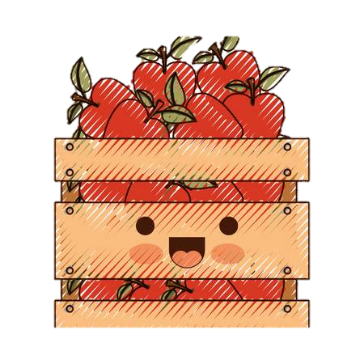
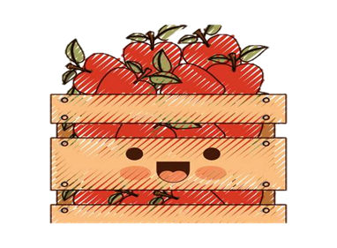
2. (29. задатак на стр. 61) У 8 сандука једнаке масе има 408 kg јабука. Колико килограма јабука има у једном сандуку?
408 : 8 = 51 Провјера: 51 • 8
-40 408
8
- 8
0
Одговор: У једном сандуку има 51 kg јабука.
МАТЕМАТИКА 4. РАЗРЕД

Slide 5
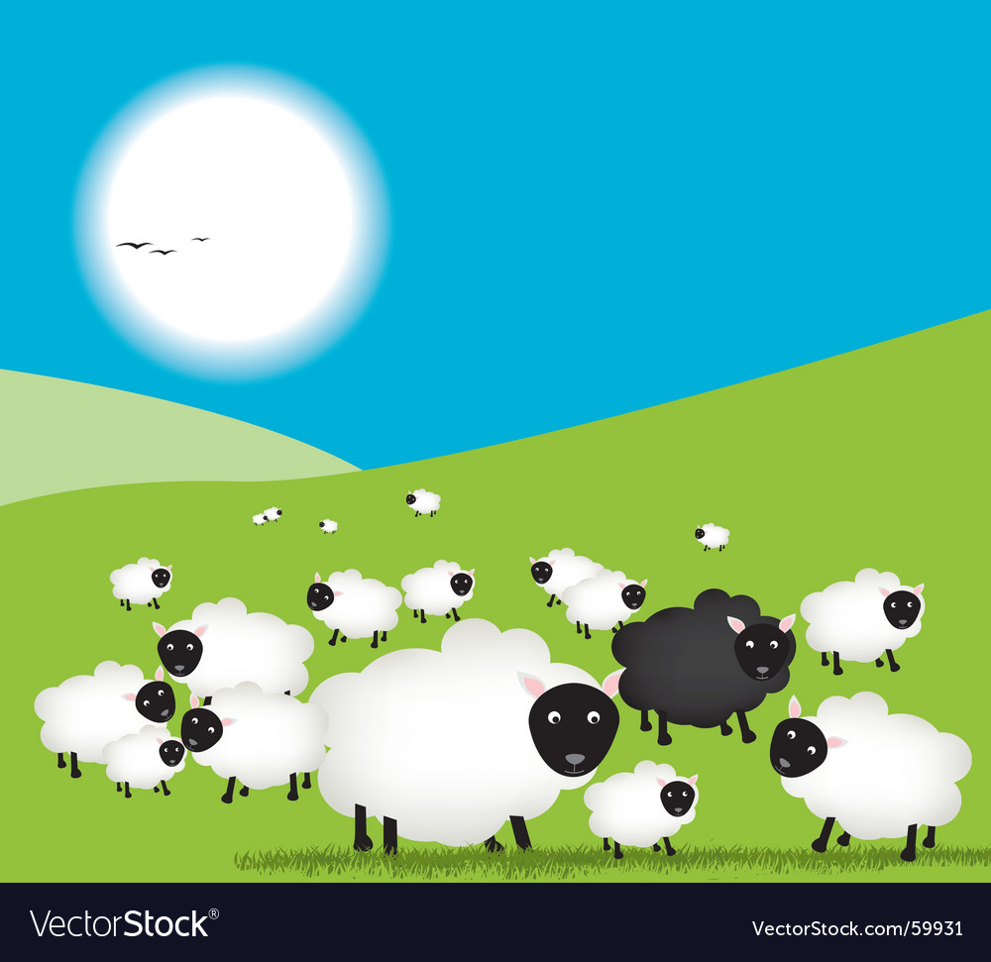
3. (30. задатак на стр. 61) Од једне овце у просјеку добије се 4 kg вуне. Од колико оваца се добије 924 kg вуне?
924 : 4 = 231 Провјера: 231 • 4
-8 924
12
-12
4
-4
0
Одговор: 924 kg вуне се добије од 231 овце.
МАТЕМАТИКА 4. РАЗРЕД

Slide 6
ЗАДАТАК ЗА САМОСТАЛНИ РАД У радним листовима из математике на страни 61 урадити 24. задатак. Попуни таблицу, добијеним количницима.
a | 640 | 752 | 304 | 891 | 150 | 208
b | 5 | 4 | 8 | 9 | 6 | 8
a : b
МАТЕМАТИКА 4. РАЗРЕД

